Slide 1
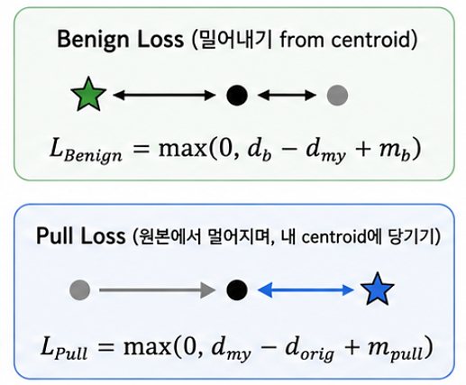

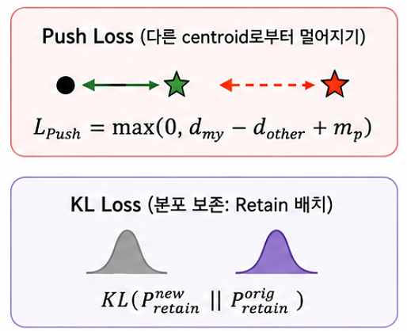
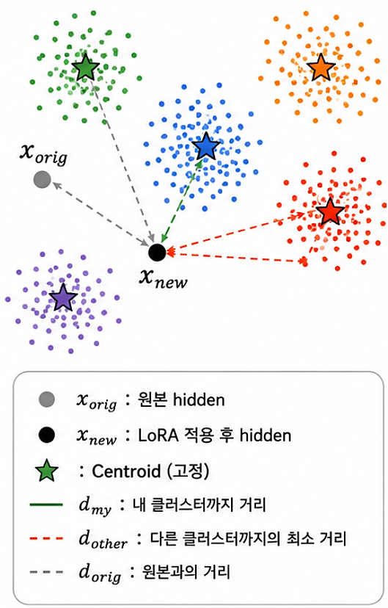




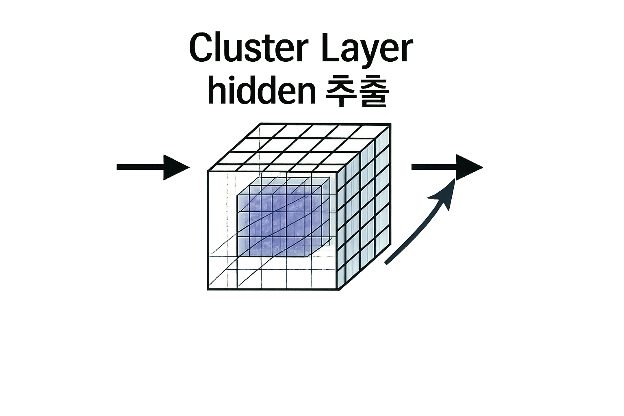


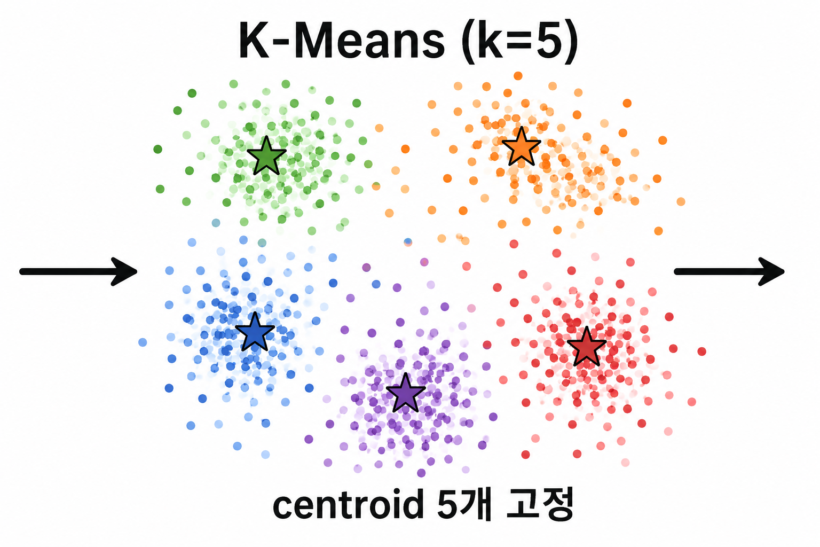
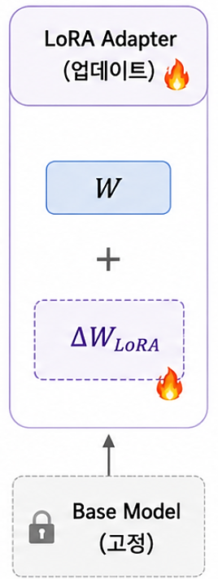
사용자 입력부터 LLM 응답까지의 처리 흐름
요청은 Next.js → Spring → FastAPI → LLM MODEL, 반환은 역순으로 전달
요청 흐름
사용자 입력
(Next.js)
Spring
FastAPI
LLM MODEL
반환 흐름

